Slide 1
Chapter 05 단일변수 자료의 탐색

Slide 3
Section 01
자료의 종류

Slide 4
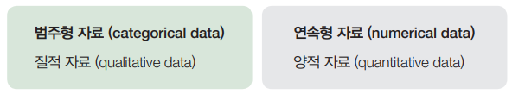
1. 자료의 종류
1. 자료의 특성에 따른 분류
1.1 범주형 자료
범주형 자료(categorical data)는 질적 자료(qualitative data)라고도 부르며, 성별과 같이 범주 또는 그룹으로 구분할 수 있는 값으로 구성된 자료
그림 5-1 자료의 특성에 따른 분류

Slide 5
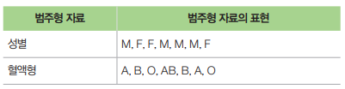

1. 자료의 종류
범주형 자료의 값들은 기본적으로 숫자로 표현할 수 없고, 대소(大小) 비교나 산술 연산이 적용되지 않음
아래와 같이 범주형 자료를 숫자로 표기했다고 해서 계산 가능한 연속형 자료가 되는 것은 아님
표 5-1 범주형 자료의 예
⦁ 성별 : 0, 1 ⦁ 혈액형 : 1, 2, 3, 4

Slide 6
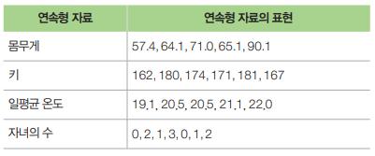
1. 자료의 종류
1.2 연속형 자료
연속형 자료(numerical data)는 양적자료(quantitative data)라고도 부르며, 크기가 있는 숫자들로 구성된 자료
연속형 자료의 값들은 대소 비교가 가능하고, 평균, 최댓값, 최솟값과 같은 산술 연산이 가능
표 5-2 연속형 자료의 예

Slide 7
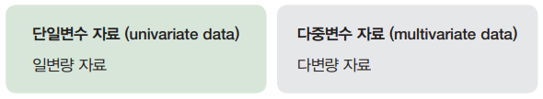
1. 자료의 종류
2. 변수의 개수에 따른 분류
통계학에서 말하는 변수는 우리가 R에서 배운 변수와는 의미상 다소 차이가 있음
통계학에서의 변수는 우리가 ‘연구, 조사, 관찰하고 싶은 대상의 특성’을 말하며, 키, 몸무게, 혈액형, 매출액, 습도, 미세먼지 농도 등
단일변수 자료(univariate data): 하나의 변수로만 구성된 자료, ‘일변량 자료’라고도 부름
다중변수 자료(multivariate data): 두 개 이상의 변수로 구성된 자료, 다변량 자료라고 부름. 특별히 두 개의 변수로 구성된 자료를 이변량 자료(bivariate data)라고 함
그림 5-2 변수의 개수에 따른 분류

Slide 8
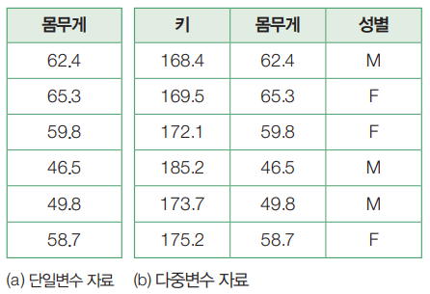
1. 자료의 종류
R에서는 단일변수 자료는 벡터에, 다중변수 자료는 매트릭스나 데이터 프레임에 저장하여 분석
매트릭스 또는 데이터 프레임 형태의 자료에서 하나의 열(column)이 하나의 변수를 나타냄
열(column)의 개수 = 변수의 개수
그림 5-3 단일변수 자료와 다중변수 자료

Slide 9
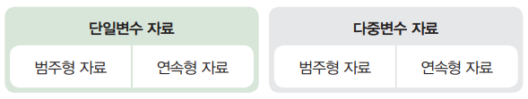
1. 자료의 종류
변수의 개수와 자료의 특성에 따라 세분화된 분류가 가능
세분화된 분류에 따라 각각 서로 다른 분석 방법들이 존재
그림 5-4 변수의 개수와 자료의 특성에 따른 분류

Slide 10
Section 02
단일변수 범주형 자료의 탐색

Slide 11
2. 단일변수 범주형 자료의 탐색
단일변수 범주형 자료(또는 일변량 질적 자료): 특성이 하나이면서 자료의 특성이 범주형인 자료
범주형 자료에 대해서 할 수 있는 기본적인 작업은 자료에 포함된 관측값들의 종류별로 개수를 세는 것
개수를 세면 종류별 비율을 알 수 있음
막대그래프나 원그래프의 작성이 가능
단일변수 범주형 자료의 예: 학생들이 선호하는 계절
WINTER | SUMMER | SPRING | SUMMER | SUMMER
FALL | FALL | SUMMER | SPRING | SPRING

Slide 12
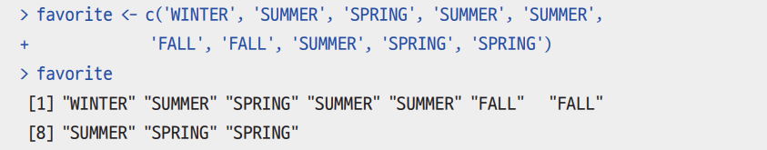
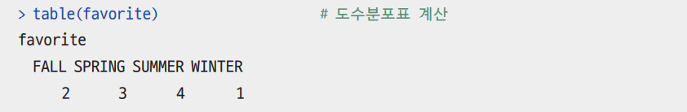
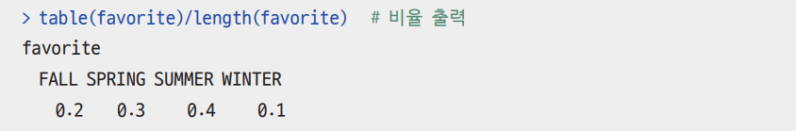
2. 단일변수 범주형 자료의 탐색
1. 도수분포표의 작성
코드 5-1
favorite <- c('WINTER', 'SUMMER', 'SPRING', 'SUMMER', 'SUMMER’,
'FALL', 'FALL', 'SUMMER', 'SPRING', 'SPRING')
favorite # favorite의 내용 출력
table(favorite) # 도수분포표 계산
table(favorite)/length(favorite) # 비율 출력

Slide 13
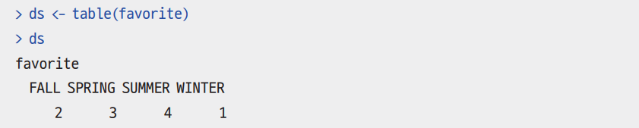
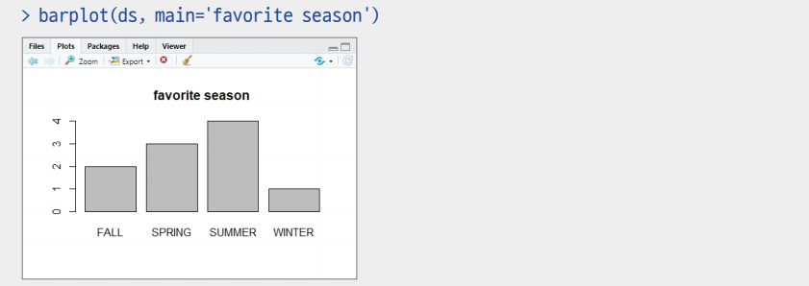
2. 단일변수 범주형 자료의 탐색
2. 막대그래프의 작성
코드 5-2
ds <- table(favorite)
ds
barplot(ds, main='favorite season')

Slide 14
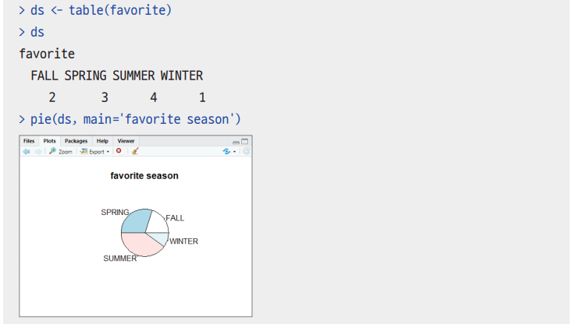
2. 단일변수 범주형 자료의 탐색
3. 원그래프의 작성
코드 5-3
ds <- table(favorite
ds
pie(ds, main='favorite season')

Slide 15
2. 단일변수 범주형 자료의 탐색
4. 숫자로 표현된 범주형 자료
숫자 형태의 범주형 자료도 문자 형태의 범주형 자료와 마찬가지로 도수분포를 계산한 후 막대그래프와 원그래프를 그려서 자료의 내용을 확인
학생 15명이 선호하는 색깔을 조사한 자료
2, 3, 2, 1, 1, 2, 2, 1, 3, 2, 1, 3, 2, 1, 2 (1=초록, 2=빨강, 3=파랑)
코드 5-4
favorite.color <- c(2, 3, 2, 1, 1, 2, 2, 1, 3, 2, 1, 3, 2, 1, 2)
ds <- table(favorite.color)
ds
barplot(ds, main='favorite color')
colors <- c('green', 'red', 'blue')
names(ds) <- colors #자료값 1,2,3을 green, red, blue로 변경
ds
barplot(ds, main='favorite color', col=colors) # 색 지정 막대그래프
pie(ds, main='favorite color', col=colors) # 색 지정 원그래프

Slide 16
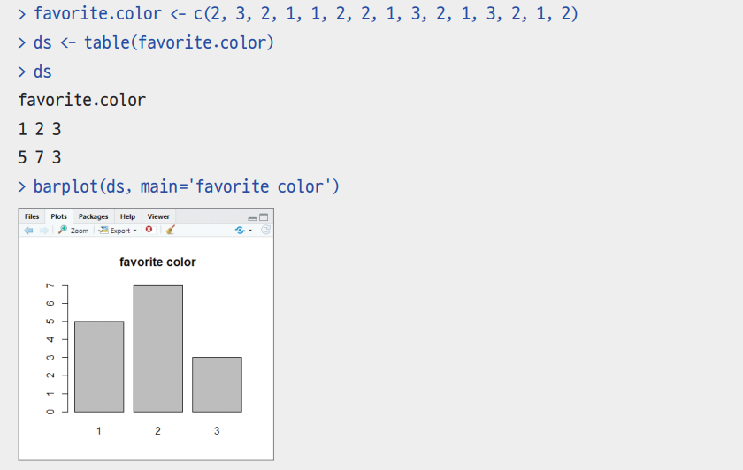

2. 단일변수 범주형 자료의 탐색

Slide 17
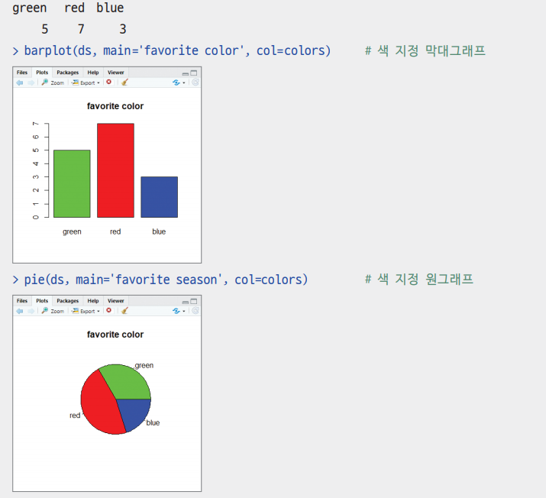
2. 단일변수 범주형 자료의 탐색

Slide 18
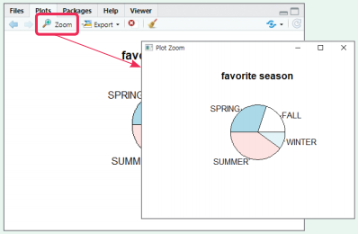
여기서 잠깐! 플롯 창의 Zoom 아이콘과 Export 아이콘
그림 5-5 [Zoom] 아이콘의 활용

Slide 19
Section 03
단일변수 연속형 자료의 탐색

Slide 20

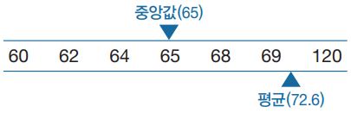
3. 단일변수 연속형 자료의 탐색
1. 평균과 중앙값
연속형 자료는 관측값들이 크기를 가지기 때문에 범주형 자료에 비해 다양한 분석 방법이 존재
평균, 중앙값 : 전체 데이터를 대표할 수 있는 값
평균
중앙값(median) : 자료의 값들을 크기순으로 일렬로 줄 세웠을 때, 가장 중앙에 위치하는 값
절사평균(trimmed mean)은 자료의 관측값들 중에서 작은 값들의 하위 n%와 큰 값들의 상위 n%를 제외하고 중간에 있는 나머지 값들만 가지고 평균을 계산
그림 5-6 평균과 중앙값

Slide 21
3. 단일변수 연속형 자료의 탐색
코드 5-5
weight <- c(60, 62, 64, 65, 68, 69)
weight.heavy <- c(weight, 120)
weight
weight.heavy
mean(weight) # 평균
mean(weight.heavy) # 평균
median(weight) # 중앙값
median(weight.heavy) # 중앙값
mean(weight, trim=0.2) # 절사평균(상하위 20% 제외)
mean(weight.heavy,trim=0.2) # 절사평균(상하위 20% 제외)

Slide 22
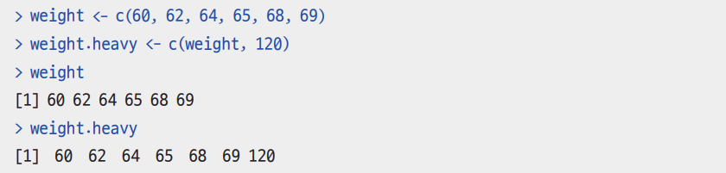
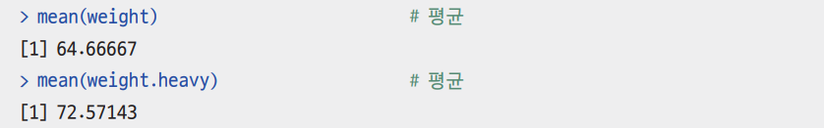
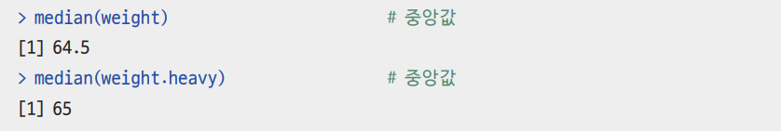
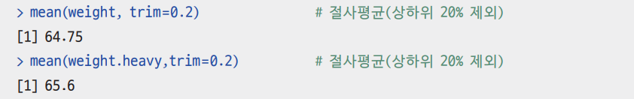
3. 단일변수 연속형 자료의 탐색

Slide 23

3. 단일변수 연속형 자료의 탐색
2. 사분위수
사분위수(quatile)란 주어진 자료에 있는 값들을 크기순으로 나열했을 때 이것을 4등분하는 지점에 있는 값들을 의미
자료에 있는 값들을 4등분하면 등분점이 3개 생기는데, 앞에서부터 ‘제1사분위수(Q1)’, ‘제2사분위수(Q2)’, ‘제3사분위수(Q3)’라고 부르며, 제2사분위수(Q2)는 중앙값과 동일
전체 자료를 4개로 나누었기 때문에 4개의 구간에는 각각 25%의 자료가 존재
그림 5-7 사분위수의 예

Slide 24
3. 단일변수 연속형 자료의 탐색
100명의 학생을 대상으로 영어시험을 본 결과에 대해 사분위수를 구하였더니 Q1=60, Q2=80, Q3=90이라고 가정하면 →
25명의 학생은 성적이 60점 미만이다.
25명의 학생은 성적이 60점~80점 사이이다.
25명의 학생은 성적이 80점~90점 사이이다.
25명의 학생은 성적이 90점 이상이다.
90점 이상인 학생이 25명이나 되기 때문에 이번 영어시험은 매우 쉬웠다.
전체 50%의 학생이 80점 이상의 성적을 받았다.

Slide 25
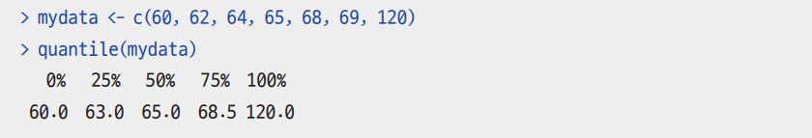
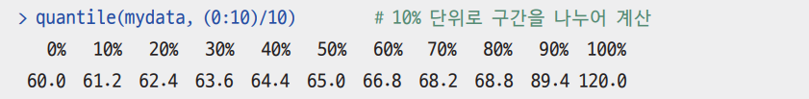
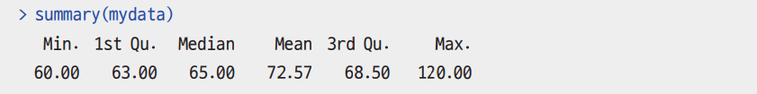
3. 단일변수 연속형 자료의 탐색
코드 5-6
mydata <- c(60, 62, 64, 65, 68, 69, 120)
quantile(mydata)
quantile(mydata, (0:10)/10) # 10% 단위로 구간을 나누어 계산
summary(mydata)

Slide 26


3. 단일변수 연속형 자료의 탐색
3. 산포
산포(distribution)란 주어진 자료에 있는 값들이 퍼져 있는 정도(흩어져 있는 정도)
산포는 수학시간에 배운 분산(variance)과 표준편차(standard deviation)를 가지고 파악
분산
표준편차
자료의 분산과 표준편차가 작다는 의미는 자료의 관측값들이 평균값 부근에 모여 있다는 뜻

Slide 27
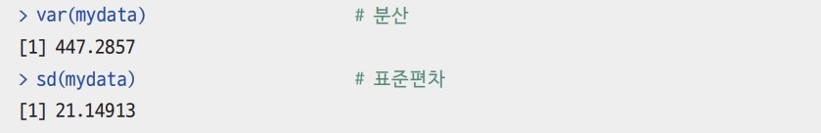
3. 단일변수 연속형 자료의 탐색
코드 5-7
mydata <- c(60, 62, 64, 65, 68, 69, 120)
var(mydata) # 분산
sd(mydata) # 표준편차
range(mydata) # 값의 범위
diff(range(mydata)) # 최댓값, 최솟값의 차이

Slide 28
3. 단일변수 연속형 자료의 탐색
4. 히스토그램
히스토그램(histogram)은 외관상 막대그래프와 비슷한 그래프로, 연속형 자료의 분포를 시각화할 때 사용
막대그래프를 그리려면 값의 종류별로 개수를 셀 수 이어야 하는데, 키와 몸무게 등의 자료는 값의 종류라는 개념이 없어서 종류별로 개수를 셀 수 없음
대신에 연속형 자료에서는 구간을 나누고 구간에 속하는 값들의 개수를 세는 방법을 사용
코드 5-8
dist <- cars[,2] # 자동차 제동거리
hist(dist, # 자료(data)
main="Histogram for 제동거리", # 제목
xlab ="제동거리", # x축 레이블
ylab="빈도수", # y축 레이블
border="blue", # 막대 테두리색
col="green", # 막대 색
las=2, # x축 글씨 방향(0~3)
breaks=5) # 막대 개수 조절

Slide 29
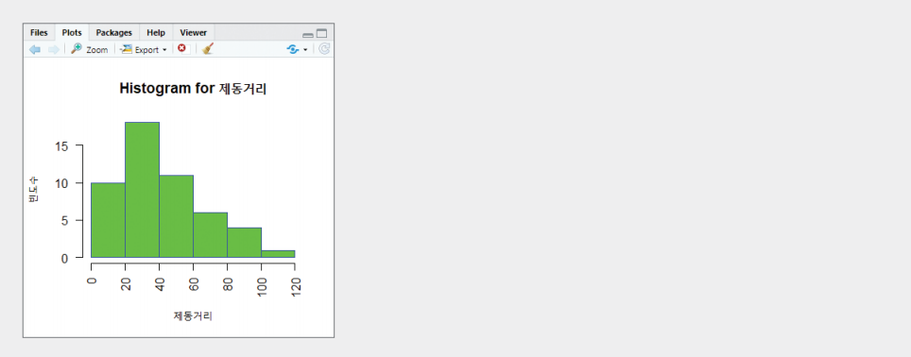
3. 단일변수 연속형 자료의 탐색

Slide 30
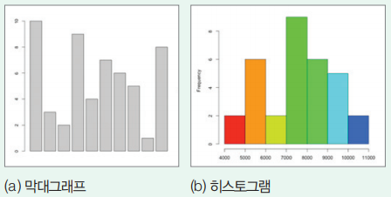
여기서 잠깐! 막대그래프와 히스토그램 비교
히스토그램은 외관상 막대그래프와 유사
일반적으로 막대 사이에 간격 있으면 막대그래프, 간격 없이 막대들이 붙어 있으면 히스토그램
막대그래프에서는 막대의 면적이 의미가 없지만 히스토그램에서는 막대의 면적도 의미가 있음
그림 5-8 막대그래프와 히스토그램

Slide 31
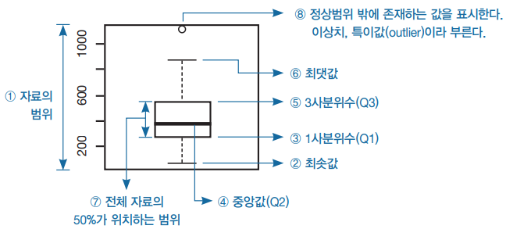
3. 단일변수 연속형 자료의 탐색
5. 상자그림
상자그림(box plot)은 상자 수염 그림(box and whisker plot)으로도 부르며, 사분위수를 시각화하여 그래프 형태로 나타낸 것
하나의 그래프로 데이터의 분포 형태를 포함한 다양한 정보를 전달하기 때문에 단일변수 수치형 자료를 파악하는 데 자주 사용
그림 5-9 상자그림의 구성 요소

Slide 32
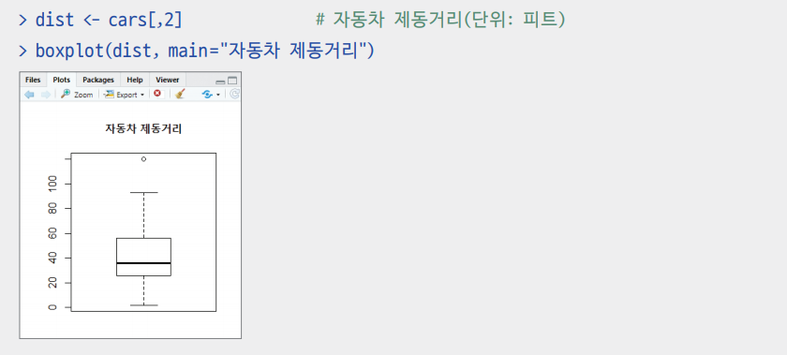
3. 단일변수 연속형 자료의 탐색
코드 5-9
dist <- cars[,2] # 자동차 제동거리(단위: 피트)
boxplot(dist, main="자동차 제동거리")

Slide 33
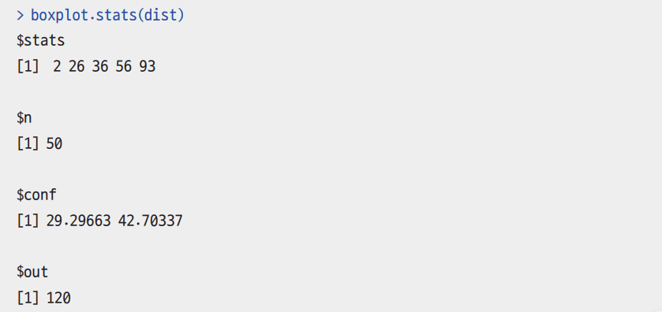
3. 단일변수 연속형 자료의 탐색
코드 5-10
boxplot.stats(dist)

Slide 34
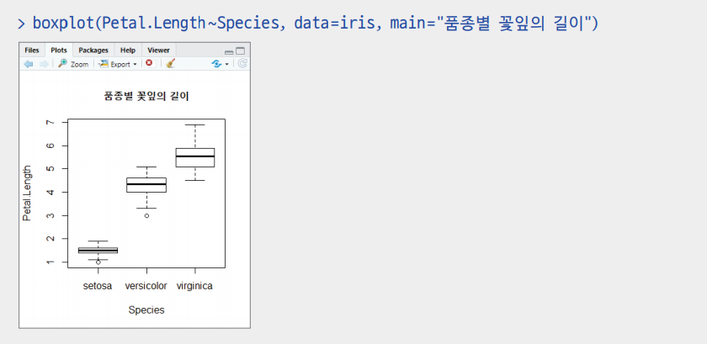
3. 단일변수 연속형 자료의 탐색
6. 그룹이 있는 자료의 상자그림
코드 5-11
boxplot(Petal.Length~Species, data=iris, main="품종별 꽃잎의 길이")

Slide 35
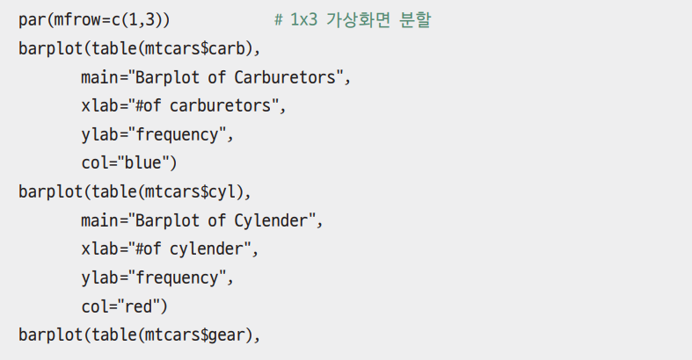
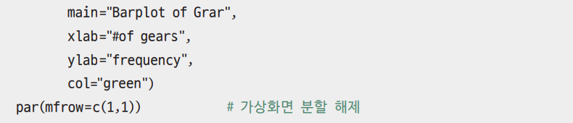
여기서 잠깐! 한 화면에 그래프 여러 개 출력하기

Slide 36
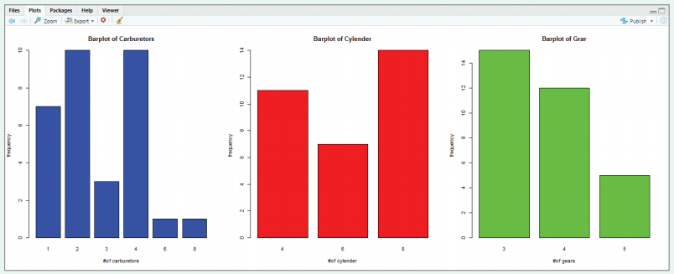
여기서 잠깐! 한 화면에 그래프 여러 개 출력하기
그림 5-11 한 화면에 여러 개의 그래프 출력

